Slide 1
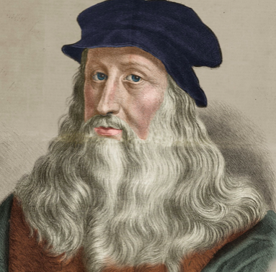
Leonardo da Vinci
scienziato e artista
spirito del Rinascimento

Slide 2
un uomo fiorentino
nasce nel 1452 a Vinci vicino a Firenze
cuore del Rinascimento europeo

Slide 3
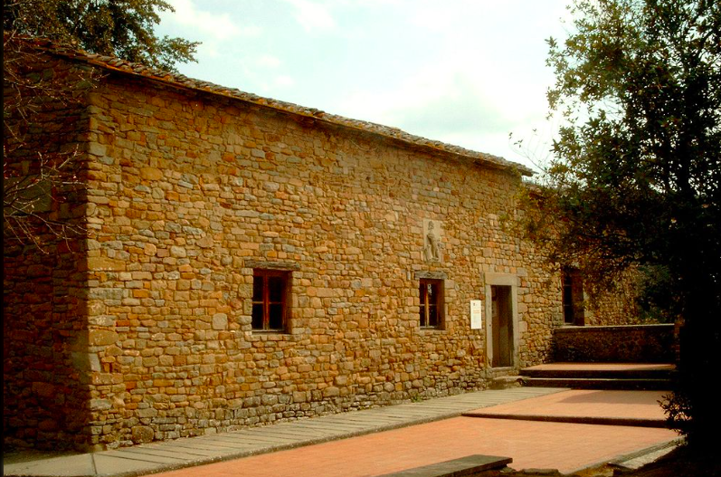
figlio di una relazione illegittima
il padre è il ricco notaio fiorentino Piero da Vinci
la madre è Caterina di Meo Lippi di umili origini

Slide 4
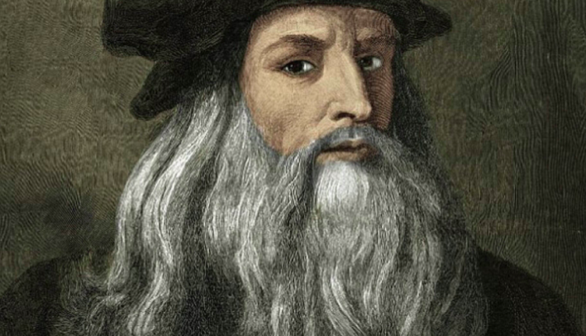
studia l’arte rinascimentale
a 17 anni inizia a studiare arte
nella bottega del prestigioso
scultore e pittore
Andrea Verrocchio

Slide 5
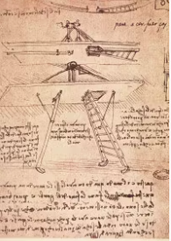
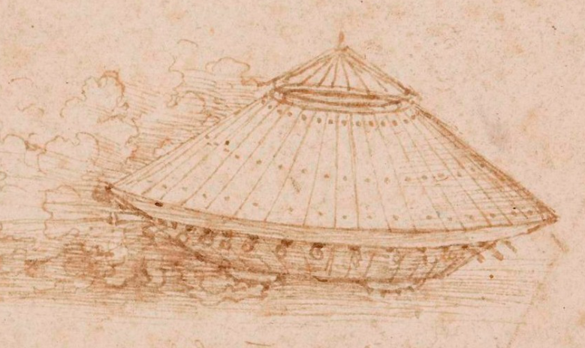
lavora presso il Duca di Milano
dal 1482 lavora a Milano per Ludovico Sforza
studio di
un carro armato
schizzo di una
macchina volante

Slide 6
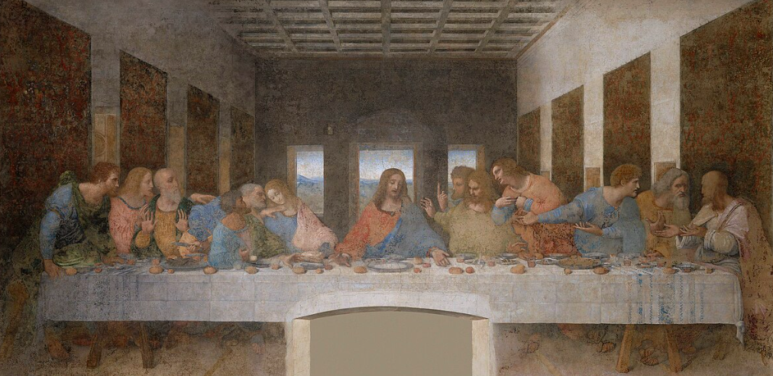
mette in scena il commiato di Gesù
L’ultima cena – 1494/1498
nella basilica Santa Maria delle Grazie a Milano

Slide 7
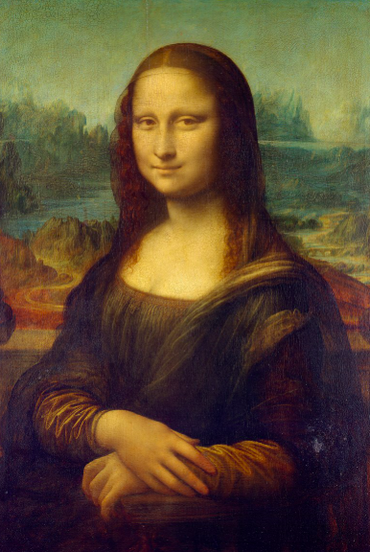
realizza il simbolo del Rinascimento
La Gioconda – 1503/1506
cioè Monna Lisa Gherardini
donata a Federico I re di Francia

Slide 8
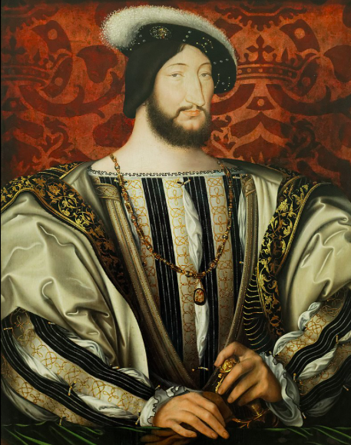
al servizio del re di Francia
dal 1517 lavora
per Federico I
considerato il «Restauratore delle lettere»

Slide 9
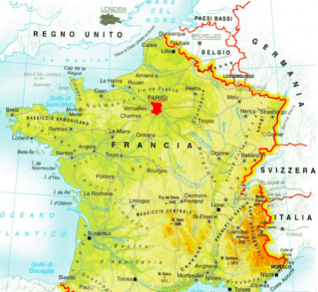
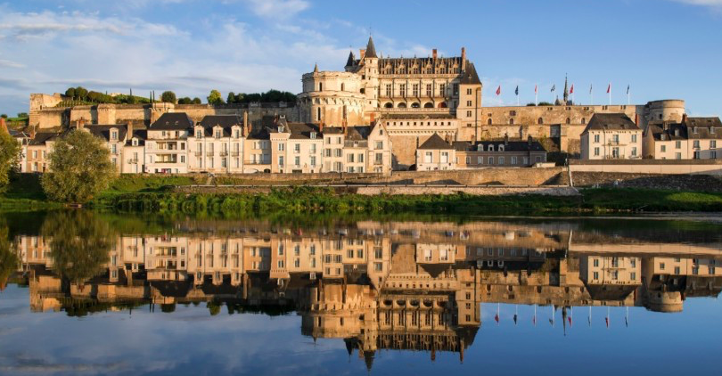
al di là della morte
si spegne ad Ambroise nella Loira durante il 1519
il castello di Federico I dov’è seppellito

Slide 10
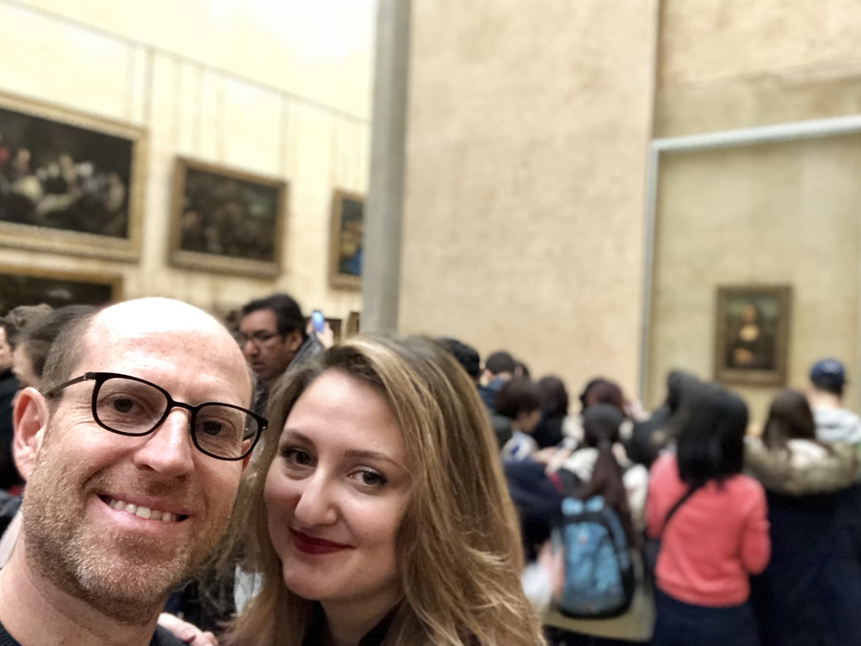
al di là della morte
incarnerà
lo spirito
rinascimentale
incanta
al Louvre
di Parigi

